Slide 1

組織發展

Slide 2
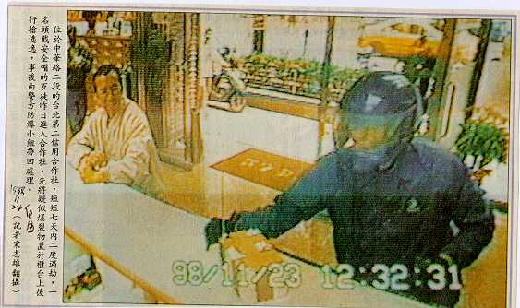
反學習型組織常是必然！

Slide 3
學習型組織卻非常態？
兩個臭皮匠，勝過一個諸葛亮。

Slide 4
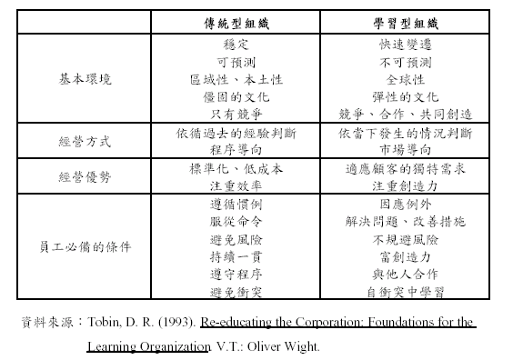

學習型組織

Slide 5

學習型組織的7 “C”
1. 持續學習（continuous）：持續學習，不斷地精進；
2. 合作關係（collaborative）：成員間深切合作與支持；
3. 聯繫網路（connected）：成員間超限制互動環境；
4. 集體共享（collective）：組織整體智慧集結；
5. 創新發展（creative）：創新改良與發展；
6. 科技應用（captured & codified）：善用科技能力與方法；
7. 建立能力（capacity building）：建立組織永續經營能力。
資料來源：Watkins & Marsick, 1993

Slide 6
五個學習循環模式的動態圖
高階團隊決定新知識體系的選擇
組織新知識的產生（上傳）
將新知識整合至組織的運作內（下傳）
組織的學習循環
各群組間評估及選擇新知識
組織透過控制系統及制度化，將新知識傳達給各群組
群組／組織的學習循環
群組評估及選擇新知識
群組利用組織的新知識
群組的學習循環
個人在群組內分享新知識
群組傳達組織的新知識給個人
個人／群組的學習循環
個人發現新知識
個人批判下傳的新知識
個人的學習循環
個人自由創造新的知識與詮釋架構
資料來源：Sanchez, 2001

Slide 7

個人專業
放任式學習：獨斷。
引導式學習：專業？
深廣視野
放任式學習：衝突。
引導式學習：創新？
學習型組織建構
個人學習
組織
學習
獨斷？一言堂？衝突？
組內學習
組間學習
團隊協作
放任式學習：一言堂。
引導式學習：合作？
專業？合作？創新？
個人學習 + 組內學習 + 組間學習 組織學習機制
組織學習績效 = 個人學習績效 + θ
θ = (創新、合作、專業)績效

Slide 8

組織發展：學習型組織 =
(個人 + 組內 + 組間)制度化學習機制 * 五項修練
個人專業
年資累積：獨斷。
專業學習：專業。
深廣視野
爭權奪利：衝突。
創新學習：創新。
個人學習
組織
學習
自我超越(Personal Mastery)
組內學習
組間學習
團隊學習
(Team
Learning)
建立共同願景
(Building
Shared Vision)
系統思考
(Systems Thinking)
團隊協作
位階至上：一言堂。
團隊學習：合作。
改善心智模式
(Improving Mental Models)

Slide 9

邁向組織學習的五項修練
自我超越(Personal Mastery)
團隊學習
(Team
Learning)
建立共同願景
(Building
Shared Vision)
系統思考
(Systems Thinking)
改善心智模式
(Improving Mental Models)
修練的實踐並非靠外在強制力量或威逼利誘，而是必須自發精練整套理論和技巧，於日常營運工作中。

Slide 10
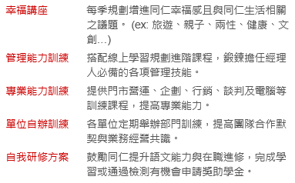
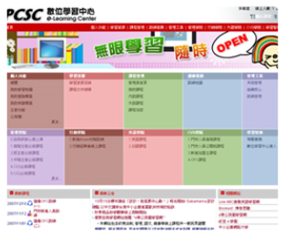
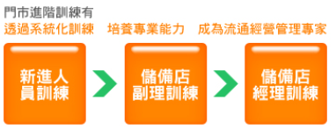
統一超商－塑造為學習型組織
統一超商官網：「教育訓練是組織成長的主要動力，不僅是新進人員，全體夥伴都必須不斷進修與成長。 統一超商擁有業界最完整的人才培訓計畫，豐富的「實體課程」搭配「線上學習」，塑造出優良的學習型組織。」
統一超商豐富的各種內部訓練

Slide 11

『學習』造就改變

